Slide 1
Tierärztliche Versorgung von
landwirtschaftlichen Betrieben
Projekt: „Deutsch-kasachischer Agrarpolitischer Dialog“
24. Dezember 2024
Dr. Iris Fuchs

Slide 2
Die Rolle des Tierarztes in Nutztierbetrieben:
Vom Stall bis zum Tisch – One Health
Tierarzt
Tiergesundheit & Tierschutz
Lebensmittel-sicherheit & Verbraucherschutz
Produktivität/
Ökonomie
Nachhaltigkeit
Notes:
Tierärzte sind unverzichtbar in der Nutztierhaltung. Nur gesunde Tiere sind produktiv und tragen zur Ökonomie des Landwirtes bei.
Verbraucher wollen sichere Lebensmittel von Tieren, die gut gehalten und betreut worden sind.
Lebensmittel von Tieren müssen frei sein von Rückständen und Krankheitserregern, die auf Menschen übertragen werden können.
Der Begriff One Health befasst sich somit mit der Schnittstelle und dem gegenseitigen Einfluss der Gesundheit von Tier, Mensch und Ökosystem.
One Health erfordert das Zusammenwirken von Politik, Entscheidungsträgern und verschiedenen Gesellschaftsgruppen,
die sich um das Wohl von Mensch, Tier und Umwelt sorgen.

Slide 3
Aufgaben praktizierender Tierärzte
Kurative Tätigkeiten
Beratung von Landwirten (Management, Haltung, Hygiene, Fütterung, Tierschutz…)
Durchführung von Tierseuchenbekämpfungsmaßnahmen im Auftrag der zuständigen Behörden
Ante- und Post-Mortem-Inspektion
Hygienemonitoring in Lebensmittelbetrieben
Notes:
3

Slide 4
Tiergesundheitsfaktoren - Beratungsaufgaben
Haltung / Stallsysteme:
Anzahl Tiere/Platzverhältnis
Boden, Hygiene
Fressvorrichtungen
Liegebereich (-boxen),
Entmistungssysteme
Klima
Fütterung
Wasserversorgung
Betreuung
Management
Genetik
Haltung
Futter / Fütterung:
Gewinnung
Bearbeitung
Qualität / Inhaltsstoffe
Zusammensetzung
Rationsberechnung
Wasserbedarf
Gesunde Nutztiere
Genetik:
Zunehmendes genetisches Leistungspotential
→ Anforderungen an Fütterung, Haltung und (Tiergesundheits-) Management steigen
Betreuung/Management:
Anzahl VAK / Verhältnis Tierzahlen
Umgang mit Tieren
Einschätzung der „Tiergesundheit“
Prophylaxe und Prävention!
Zusammenarbeit mit Tierarzt!
Hygiene (Melken, Schlachten, Verarbeitung)
Notes:
Aufgrund der komplexen Wechselwirkungen von Tiergesundheit, Tierschutz und Lebensmittelsicherheit ist für eine nachhaltige Nutztier- und Nahrungsmittelproduktion
eine Zusammenarbeit von Landwirt, Tierarzt und Veterinärkontrollbehörde sehr wichtig.
Probleme beginnen im Stall und haben nicht nur Auswirkung auf die Tiergesundheit, sondern auch auf den Landwirt bzw. die Ökonomie des Betriebes
Tierärzte haben die Fachkompetenz frühzeitig Ursachen von Erkrankungen oder auch Erkrankungen zu erkennen.
Die Arbeit der Tierärzte hat sich wesentlich geändert. Der Einsatz von Arzneimitteln und Antibiotika bei Tieren, die der Lebensmittelgewinnung dienen,
muss reduziert werden. Im Fokus steht die Erkennung der Ursachen von Erkrankungen und Prävention.
Wenn z.B. Qualität des Futters nicht in Ordnung ist, dann kommt es zu Stoffwechselproblemen bei den Nutztieren, die sich negativ auf die Fruchtbarkeit
oder bei Milchkühen auf die Gesundheit der Klauen oder Milchleistung auswirken werden.
Weitere Faktoren, die sich negativ auf die Tiergesundheit auswirken, sind auch z.B. Haltung, Betreuung, Hygienemanagement
Tierärzte sind Gesundheitsmanager und können durch ihre Fachkenntnisse Landwirte beraten.
Dies ist auch für den Bereich Tierseuchenbekämpfung oder Zoonosenbekämpfung sehr wichtig, da weltweit bis zu 75% aller Erkrankungen des Menschen
zoologischen Ursprunges sind: Tuberkulose beim Mensch, die Rindertuberkulose, das Q-Fieber, Rindersalmonellose, sowie Infektionen mit entero-hämorrhagischen E.coli.

Slide 5
Veterinärbehörden-Aufgabenbeschreibung
Tiergesundheit, Tierhygiene
Tierschutz,
Tierkörperbeseitigung
Fleisch-/- Lebensmittelhygiene
Tierarzneimittelüberwachung
Notes:
Veterinärbehörden, staatliche Tierärzte, kontrollieren die Einhaltung der gesetzlichen Vorgaben in den Betrieben sowohl von Landwirt und Tierarzt
Überwachung Ein- und Ausfuhr von Tieren u. tierischen Erzeugnissen (Fleisch, Milch, etc.);
In Schlachtbetrieben übernehmen Tierärzte auch staatliche Aufgaben, wie z.B. Schlachttier- und Fleischuntersuchung und
Rückstandsuntersuchungen

Slide 6
Staatliche Tierseuchenbekämpfung
Zuständige Behörde beauftragt praktizierende Tierärzte mit der Probenahme
die Delegation solcher Aufgaben ist mit dem Ministerium vertraglich geregelt
die zuständige Behörde kann ihre Aufgaben nicht ohne die Hilfe von praktizierenden Tierärzten erfüllen
Praktizierende Tierärzte sind sehr wichtig für die Früherkennung von Tierseuchen / Zoonosen
Notes:
6
Praktizierende Tierärzte, die in den landwirtschaftlichen Betrieben arbeiten, bekommen staatliche Aufgaben übertragen, z.B. Blutentnahmen für Tierseuchen.
Sollte ein Verdacht auf eine Tierseuche bestehen müssen die praktizierenden Tierärzte den Verdacht sofort an die Behörde melden, damit diese
sofort Maßnahmen im konkreten Seuchenfall zum Schutz der anderen Betriebe treffen können.
Praktizierende sind somit der „lange Arm“ der Behörde

Slide 7
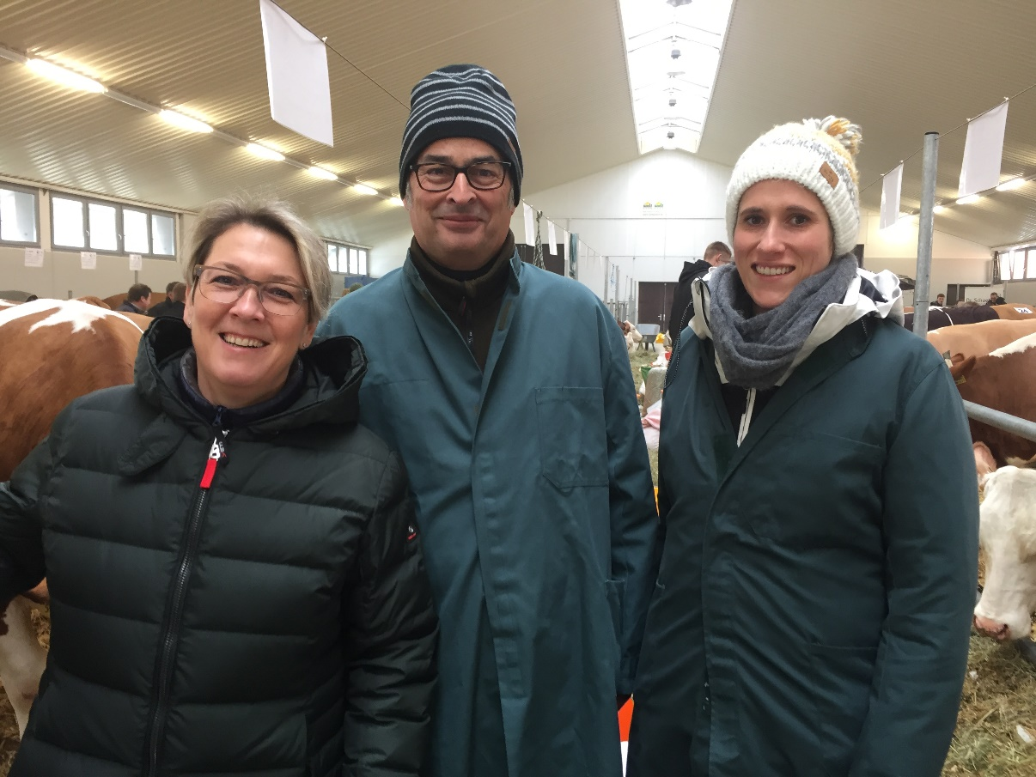
VO (EU) 2016/429, Artikel 12 Verantwortung - Aufgaben von Tierärzten
Tierärzte müssen bei der Ausübung ihrer Tätigkeiten, die in den Geltungsbereich dieser Verordnung fallen
(d) bei der Anwendung der in dieser Verordnung vorgesehenen Maßnahmen zur Verhütung und Bekämpfung von Krankheiten mit der zuständigen Behörde, den Unternehmern, den Tierhaltern und den Heimtierhaltern zusammenarbeiten.
Notes:
Die Vorgaben im Artikel 12 sind eindeutig

Slide 8
VO (EU) 2016/429, Artikel 25
Artikel 25
Tiergesundheitsbesuche
(1) Die Unternehmer stellen sicher, dass die Betriebe in ihrem Zuständigkeitsbereich von einem Tierarzt besucht werden, wenn dies aufgrund der Risiken, die der betreffende Betrieb birgt, angezeigt ist;
Notes:
Das Tiergesundheitsrecht der EU enthält Rechtsgrundlagen und bessere Instrumente für Veterinärbehörden zur Bekämpfung
übertragbarer Seuchen, die möglicherweise verheerende Auswirkungen haben könnten, insbesondere für die Seuchenüberwachung, -diagnose und -meldung;
Auch sind eindeutigere Kompetenzen für Landwirte und Tierärzte bei der Früherkennung definiert, um die Ausbreitung schwerer Seuchen
oder die Ausbreitung von Krankheiten zu verhindern.
Ziel des Tiergesundheitsrechtes ist es, Tierseuchen, die auf andere Tiere oder auf den Menschen übertragbar sind, zu verhüten oder zu bekämpfen.
Tierseuchen sind nicht nur gefährlich für die Viehbestände (z.B. Maul- und Klauenseuche) sondern sie gefährden die Existenz der Landwirte und der Lebensmittelversorgung
für den Menschen.
Die tierärztliche Arbeit ist nicht nur die Behandlung von Einzeltieren, wenn diese akut erkrankt sind sondern beinhaltet vielmehr, u.a. Beratung von Landwirten
z.B. zur Biosicherheit Seuchenprävention oder staatlich angeordnete Probenahmen für Diagnostik von gefährlichen Seuchen.
Die EU hat erkannt wie wichtig Tierärzte sind und in der Verordnung Tiergesundheitsbesuche von Tierärzten zur Prävention aufgenommen

Slide 9
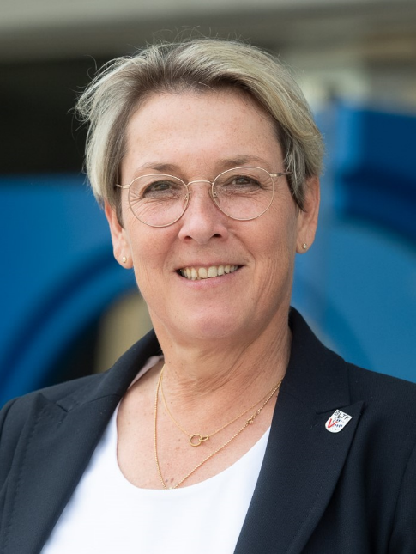
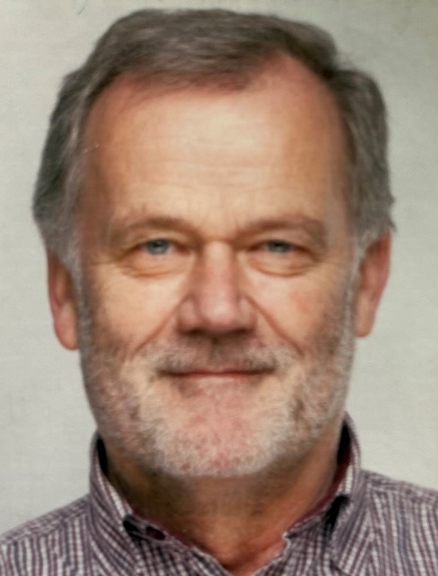
Dr. Iris Fuchs
Veterinary Director
Vize-President of UEVH (Union of European Veterinary Hygienists)
President of Bavarian Chamber (BLTK)
dr.i.fuchs@t-online.de
Dr. Siegfried Moder
President of FVE
President of the Association of German Practitioners (bpt)
praxis@dr-moder.de
Prof. Dr. Slaven Grbić
Councillor for Europe, WVA
Past-President of UEVH
Director of Veterinary Institute SLAVEN of Banja Luka
slaven.grbic@slavendoo.com
Notes:
Tierärzte sind sehr gut vernetzt, ohne Tierärzte und deren Fachkompetenz funktioniert es nicht;
Für Fragen stehen wir gerne zur Verfügung und ich bedanke mich für die Aufmerksamkeit

